Slide 1

ข้อมูลประกอบการบรรยาย
ทิศทางการพัฒนาฝีมือแรงงานให้สอดคล้องกับการพัฒนากำลังแรงงานด้านโลจิสติกส์และซัพพลายเชนและระบบขนส่งทางราง
นายชัยวัฒน์ ทองคำคูณ
ผู้อำนวยการสำนักงานนโยบายและแผนการขนส่งและจราจร
31 พฤษภาคม 2559

Slide 2
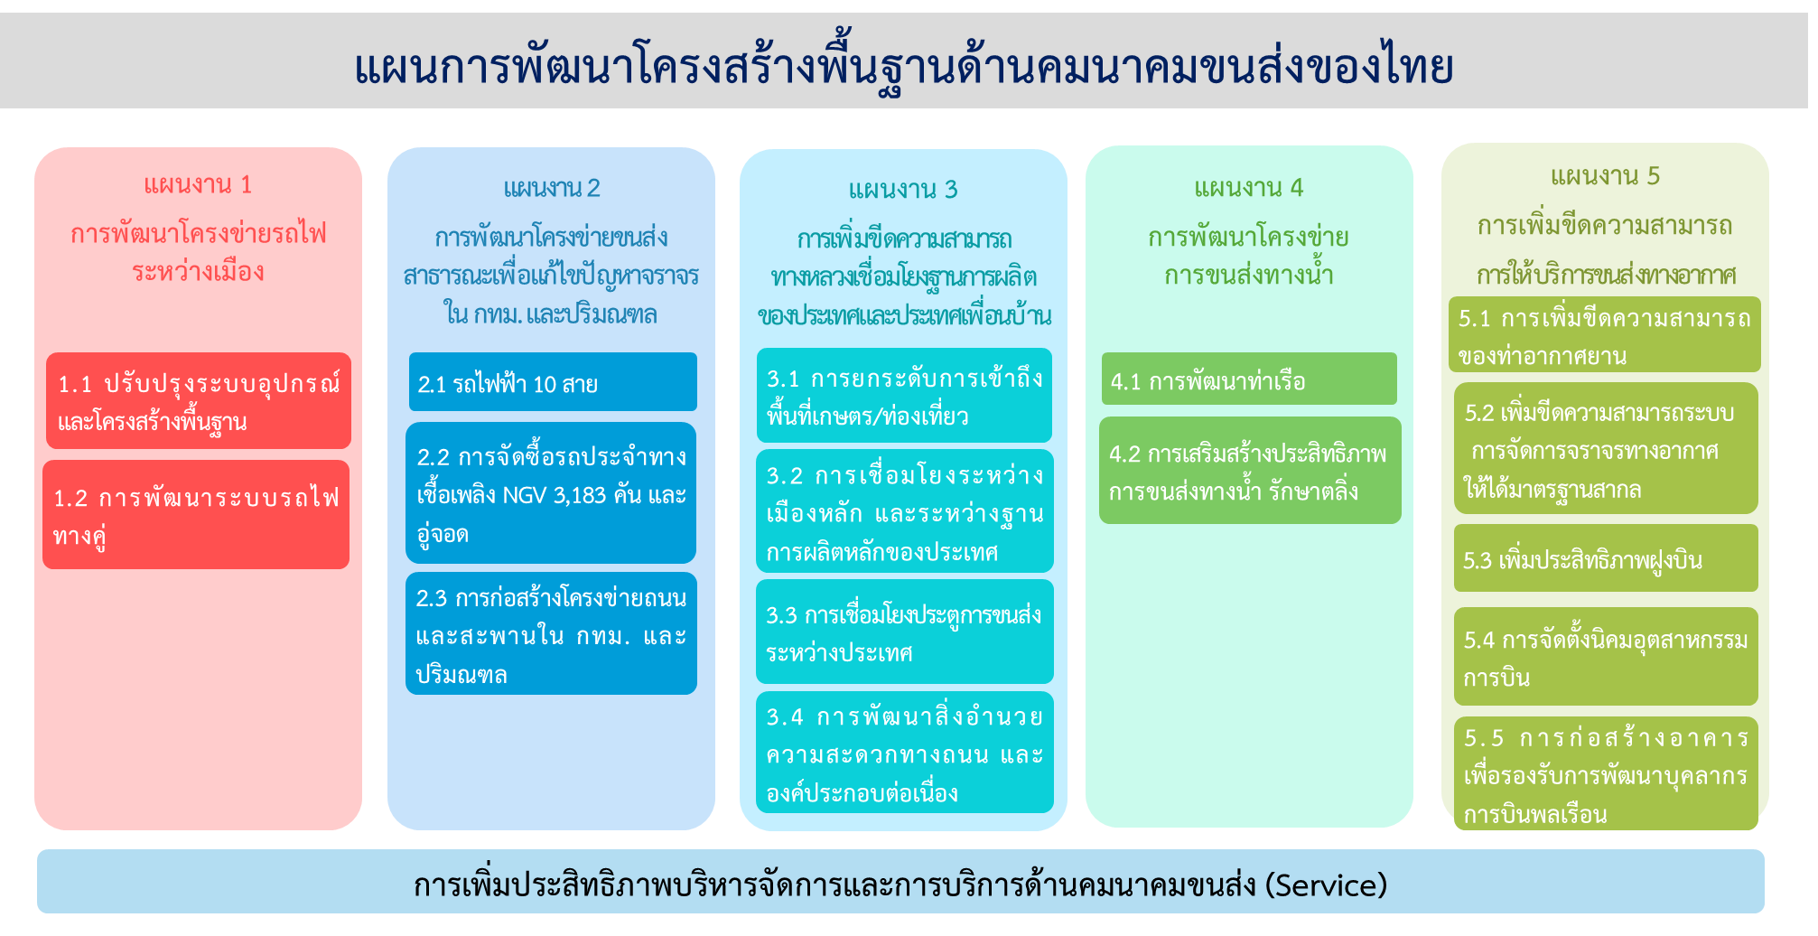
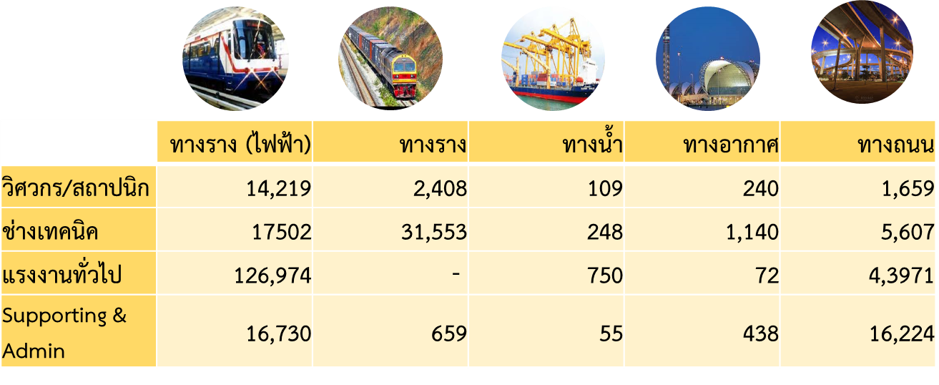
Q : ประเทศไทยมีเป้าหมายที่จะเพิ่มศักยภาพด้านการขนส่งในฐานะ hub ของภูมิภาคและมุ่งเน้นการลดต้นทุนการคมนาคมขนส่งของประเทศเพื่อเพิ่มขีดความสามารถในการแข่งขันด้านสินค้าและบริการ ซึ่งการพัฒนาบุคลากรด้านการขนส่งที่ผ่านมาเพียงพอต่อการพัฒนาภาคการขนส่งหรือไม่ อย่างไร?
บุคลากร
ไม่เพียงพอ
ความต้องการบุคลากรในโครงการพัฒนาโครงสร้างพื้นฐานระบบขนส่ง (ปี 58-65)
รวม
280,558 คน

Slide 3
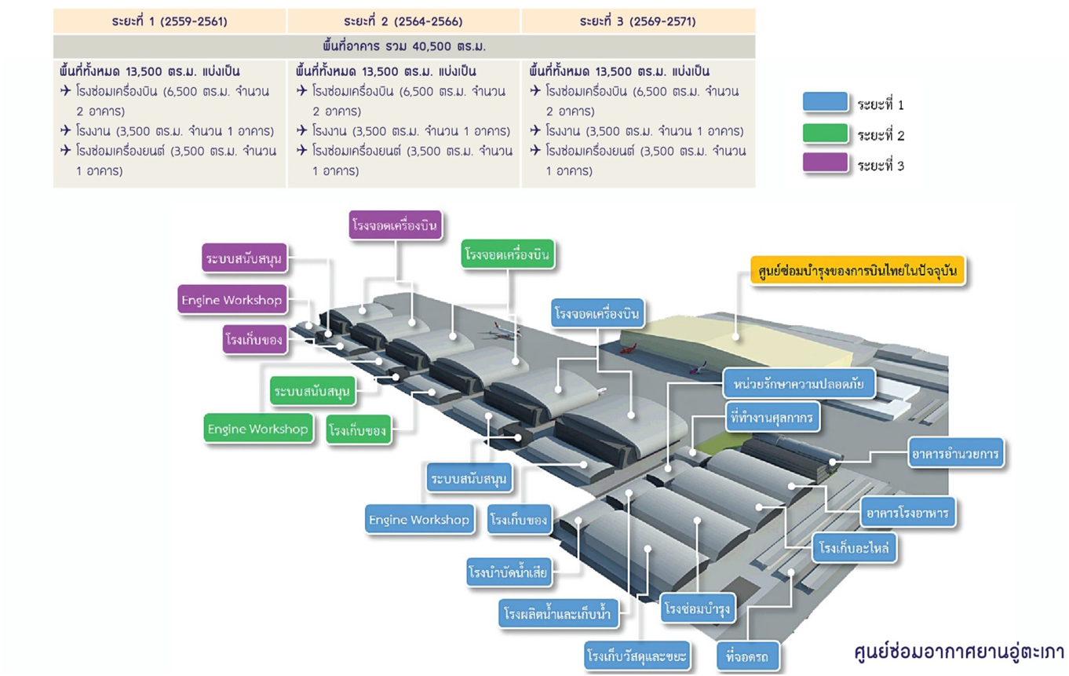
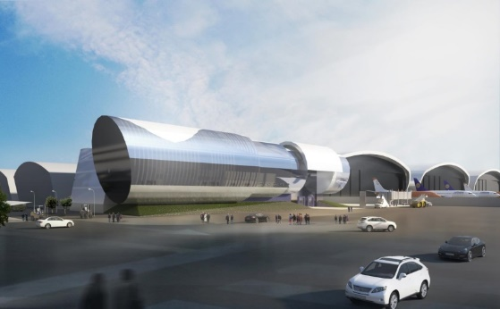
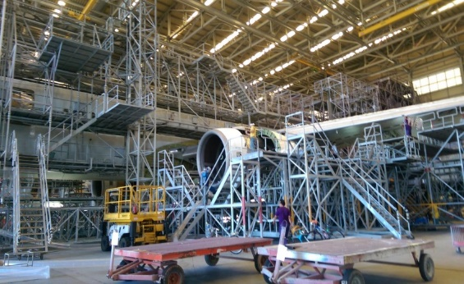
Q : ประเทศไทยมีเป้าหมายที่จะเพิ่มศักยภาพด้านการขนส่งในฐานะ hub ของภูมิภาคและมุ่งเน้นการลดต้นทุนการคมนาคมขนส่งของประเทศเพื่อเพิ่มขีดความสามารถในการแข่งขันด้านสินค้าและบริการ ซึ่งการพัฒนาบุคลากรด้านการขนส่งที่ผ่านมาเพียงพอต่อการพัฒนาภาคการขนส่งหรือไม่ อย่างไร?
บุคลากร
ไม่เพียงพอ
ประเภทบุคลากร | ระยะการพัฒนา
 | ปี 61-66 | ปี 67-71 | ปี 72-76
วิศวกร | 402 | 124 | 124
- Airframe MRO | 40 | 40 | 40
- Engine MRO | 49 | 49 | 49
- Component MRO | 278
- Composite Manu. | 35 | 35 | 35
ช่างเทคนิค | 1,833 | 543 | 543
- Airframe MRO | 370 | 370 | 370
- Engine MRO | 173 | 173 | 173
- Component MRO | 1,290
- Composite Manu. | - | - | -
พนักงานสนับสนุน | 694 | 694 | 694
เจ้าหน้าที่บริหาร/บริการ | 156 | 79 | 79
แรงงานทั่วไป | 350 | 700 | 700
Composite Manu. + Tier 3 & Tier 2 | 350 | 700 | 700
รวมในแต่ละระยะ | 3,435 | 2,090 | 2,090
รวม 3 ระยะ | 7,615
โครงการพัฒนานิคมอุตสาหกรรมการบิน

Slide 4


ร่างยุทธศาสตร์การพัฒนาโครงสร้างพื้นฐานและระบบโลจิสติกส์ ภายใต้แผนพัฒนาเศรษฐกิจและสังคมแห่งชาติ ฉบับที่ 12 (2560-2564)
Q : แผนงานด้านบุคลากรภาคขนส่งในอนาคตทางกระทรวงคมนาคมมีจุดเน้นดำเนินการในเรื่องใด ทั้งในส่วนของการวิเคราะห์วิจัย การวางแผน การออกแบบวิศวกรรม การก่อสร้าง รวมไปถึงการปฏิบัติการและบำรุงรักษา?
แผนยุทธศาสตร์โลจิสติกส์ ฉบับที่ ๒
(สศช.)
ทิศทางการพัฒนาในอนาคต 20 ปี
5 ปี
10 ปี
20 ปี
ขับเคลื่อนการพัฒนา
NWS
พัฒนาบุคลากร
ปรับปรุงกฎหมาย/กฎระเบียบ
ยกระดับมาตรฐานสากล
ศูนย์กลางทางการค้าและบริการในอนุภูมิภาค
E-Commerce
E-payment
ASW
ยกระดับการพัฒนาของประเทศเพื่อนบ้าน
Trade Nation
Modern Farming
Modern Industry
Green Logistics
การพัฒนานวัตกรรมและเทคโนโลยีของตนเอง
เอกชนมีบทบาทนำ
เป้าหมาย
  ดัชนีความสามารถในการแข่งขันด้านโลจิสติกส์ของประเทศไทยอยู่ในอันดับที่ดีขึ้นใน ปี 63
  ต้นทุนโลจิสติกส์ของประเทศไทยคิดเป็นสัดส่วนเท่ากับร้อยละ 12 ของ GDP ณ ราคา ปี64
  จำนวนบุคลากรด้านโลจิสติกส์ได้รับการอบรมหลักสูตรมาตรฐานสากลเพิ่มขึ้น ร้อยละ 20 ต่อปี
  ประสิทธิภาพในการอำนวยความสะดวกทางการค้าของประเทศไทยอยู่ในอันดับที่ดีขึ้นในปี 64
แผนยุทธศาสตร์ ฉบับที่ ๒
(กระทรวงคมนาคม)
แนวทางการพัฒนาบุคลากรด้านโลจิสติกส์
ปรับปรุงหลักสูตรการศึกษาสาขาโลจิสติกส์ในระดับอาชีวะศึกษาและระดับปริญญา
การฝึกอบรมวิชาชีพเฉพาะ เช่น คนขับรถบรรทุก การใช้อุปกรณ์และเทคโนโลยีใหม่ของภาคการขนส่ง
ที่มา : เอกสารประชุมรับฟังความคิดเห็น ร่างยุทธศาสตร์การพัฒนาโครงสร้างพื้นฐานและระบบโลจิสติกส์ ภายใต้ แผนพัฒนาเศรษฐกิจและสังคมแห่งชาติฉบับที่ 12 (2560-2564)

Slide 5
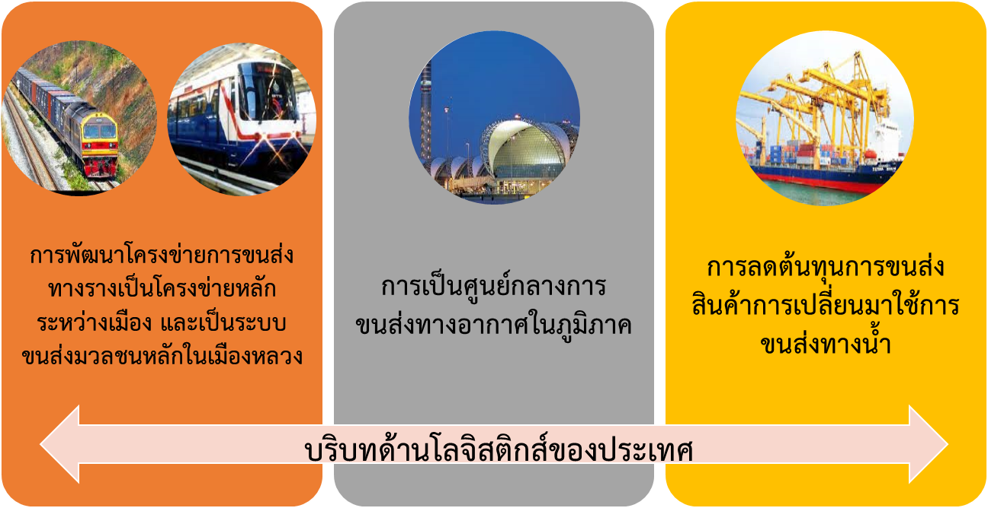
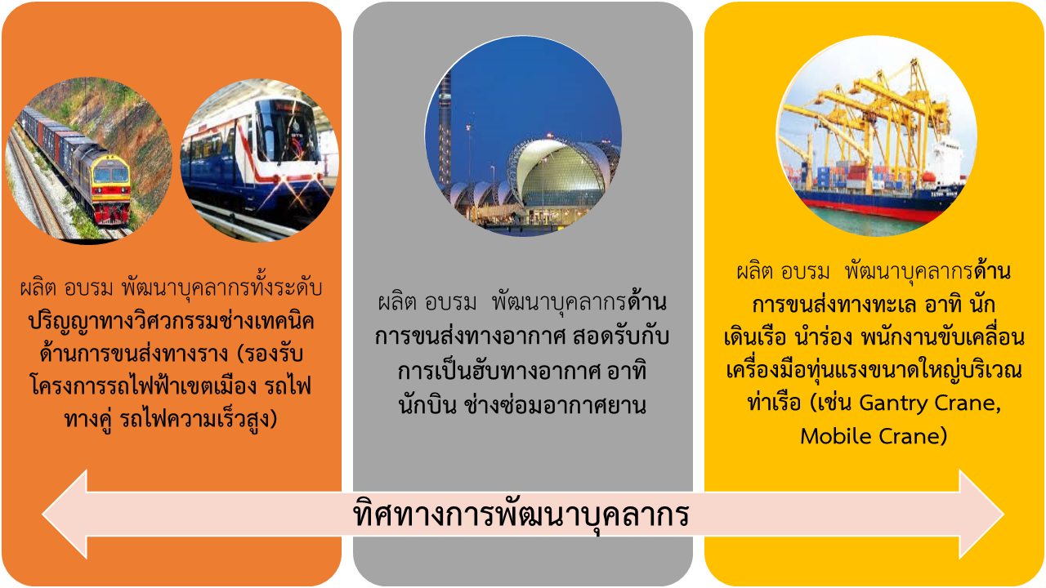
Q : แผนงานด้านบุคลากรภาคขนส่งในอนาคตทางกระทรวงคมนาคมมีจุดเน้นดำเนินการในเรื่องใด ทั้งในส่วนของการวิเคราะห์วิจัย การวางแผน การออกแบบวิศวกรรม การก่อสร้าง รวมไปถึงการปฏิบัติการและบำรุงรักษา?

Slide 6
Q : แผนงานด้านบุคลากรภาคขนส่งในอนาคตทางกระทรวงคมนาคมมีจุดเน้นดำเนินการในเรื่องใด ทั้งในส่วนของการวิเคราะห์วิจัย การวางแผน การออกแบบวิศวกรรม การก่อสร้าง รวมไปถึงการปฏิบัติการและบำรุงรักษา?
ภาพรวมการพัฒนากำลังคนด้านโลจิสติกส์
ยังมุ่งเน้นเชิงปริมาณมากกว่าคุณภาพ และขาดความต่อเนื่องของการดำเนินงานในหน่วยงานภาครัฐหรือสถาบันการศึกษาที่เกี่ยวข้อง
มีจำนวนสถาบันการศึกษาที่เปิดให้มีการเรียนการสอนและอบรมสาขาด้านโลจิสติกส์ในระดับอาชีวะศึกษาและอุดมศึกษาเพิ่มขึ้นอย่างต่อเนื่อง แต่คุณภาพของนักศึกษาที่จบมายังไม่ถึงระดับความคาดหวังของผู้ประกอบการ และส่วนใหญ่ยังต้องใช้เวลาทดลองงานนานกว่า 3-6 เดือน ก่อนจะสามารถทำงานได้จริง
จำเป็นต้องพัฒนาหลักสูตรการเรียนการสอน
จำเป็นต้องพัฒนานักวิจัยและกำลังคนด้านวิชาการ
ภาวะขาดแคลนแรงงานที่คุณภาพและสามารถปฏิบัติงานได้จริง
ระดับกลาง ขาดแคลนบุคลากรด้านโลจิสติกส์ที่มีคุณภาพและตรงตามความต้องการของภาคธุรกิจ
ระดับปฏิบัติการ ขาดแคลนพนักงานขับรถบรรทุก
การดำเนินงานที่ผ่านมา
  แผนพัฒนาศักยภาพบุคลากรด้านการขนส่งทางถนน
  โครงการสร้างนักขับมืออาชีพ
การพัฒนาและยกมาตรฐานวิชาชีพให้กับบุคลากรด้านการขนส่ง
กรมเจ้าท่า : ผลิต อบรม พัฒนาคนประจำเรือ บุคลากรด้านพาณิชยนาวีให้เป็นไปตามมาตรฐานสากล
(ปี 56-58 ระยะสั้นรวม 11,976 คน ระยะยาว 747 คน)
  รฟท. : อยู่ระหว่างปรับปรุงหลักสูตรให้สอดคล้องกับเทคโนโลยีทางคู่ระบบไฟฟ้า ในหลักสูตร ปวส 5 สาขา ช่างเครื่องกล ช่างเทคนิคไฟฟ้ารถจักรและล้อเลื่อน ช่างอาณัติ สัญญาณโทรคมนาคม ช่างโยธา การจัดการเดินรถ
อบรมพนักงานขับรถบรรทุก 65 รุ่น
รวม 5249 คน

Slide 7




Q : แผนงานด้านบุคลากรภาคขนส่งในอนาคตทางกระทรวงคมนาคมมีจุดเน้นดำเนินการในเรื่องใด ทั้งในส่วนของการวิเคราะห์วิจัย การวางแผน การออกแบบวิศวกรรม การก่อสร้าง รวมไปถึงการปฏิบัติการและบำรุงรักษา?
ตัวอย่างความร่วมมือทางวิชาการด้านระบบราง (ไทย-จีน)
MOU
ความร่วมมือด้านรถไฟ
อบรมบุคลากรด้านระบบราง
Seminar on railway Management for Thailand Senior officer จำนวน 25 คน
28 วัน (8 พ.ค.-4 มิ.ย. 59)
Seminar on the Executive Management of Thailand จำนวน 40 คน
12 วัน (12-23 มิ.ย. 59)
2016 Training Curse for the Lecture of Thailand railway จำนวน 30 คน
16 วัน (11-26 ก.ย. 59)
ฝึกอบรมบุคลากรสำหรับโครงการรถไฟความเร็วสูง
จำนวน 5 รุ่น รวม 100 คน
รุ่นที่ 1 ระยะเวลา 1 เดือน (ส.ค. 56)
รุ่นที่ 2 ระยะเวลา 1 เดือน (ก.ย. 56)
รุ่นที่ 3 ระยะเวลา 1 เดือน (ต.ค. 56)
รุ่นที่ 4 ระยะเวลา 1 เดือน (พ.ย. 56)
รุ่นที่ 5 ระยะเวลา 1 เดือน (ธ.ค. 56)

Slide 8
ขอขอบคุณ
www.otp.go.th

